Slide 1
Desarrollos en Qt
ELO329: Diseño y Programación Orientados a Objetos
Departamento de Electrónica
Universidad Técnica Federico Santa María

Slide 2
Desarrollos en Qt
1.- Introducción
2.- Elementos de Qt
3.- Desarrollando en Qt
4.- Interfaces de usuario QML

Slide 3
¿Qué es Qt?
Qt (pronunciado como “çute”) es un framework de desarrollo de aplicaciones con múltiples bibliotecas
Su primera versión data de 1995
Desarrollado sobre C++ inicialmente, pero en la actualidad es posible utilizarlo en otros lenguajes (Ej: PyQt para Python).
Provee mejoras a las bibliotecas nativas de C++ y permite que códigos desarrollados sobre estas bibliotecas sean compatibles con múltiples plataformas (mismo concepto que se aplicaba en Java). Algunas de las plataformas compatibles con Qt
Windows, Linux, Unix, MacOS, Mobile (iOS, Windows Phone, Android)
Puede encontrar información de la última versión en el siguiente enlace: https://www.qt.io/

Slide 4
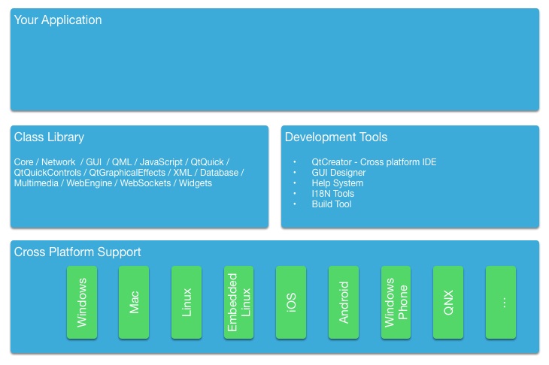
¿Qué es Qt? Arquitectura
El código se construye sobre bibliotecas Qt y sus distintas herramientas de desarrollo
Estas a su vez generan una abstracción para ejecución multiplataforma
En este curso usaremos Qt5, LTS

Slide 5
Elementos de Qt: Módulos Qt
Existen dos tipos de módulos en Qt:
Módulos Core-Essential: Son los que dan forma a Qt. Son parte del desarrollo de estas bibliotecas. Ejemplos de módulos core-essential: QtCore, QtGui, QtWidgets, etc.
Módulos add-ons (agregados): Son códigos externos al desarrollo de Qt. Depende de las contribuciones de usuarios externos activos en el proyecto. Ejemplo de módulos add-ons: Qt3D, QtBluetooth, QtSensors, etc.

Slide 6
Elementos de Qt: Qt Creator
Qt al ser un conjunto de bibliotecas, pueden ser integradas en cualquier IDE que lo permita. Incluso, es posible compilar programas Qt sin IDE.
Qt Creator es un IDE multiplataforma creado por el equipo de desarrollo de Qt para el desarrollo de programas en C++. Está orientado principalmente a crear aplicaciones gráficas fácilmente utilizando las bibliotecas de desarrollo que provee Qt.

Slide 7
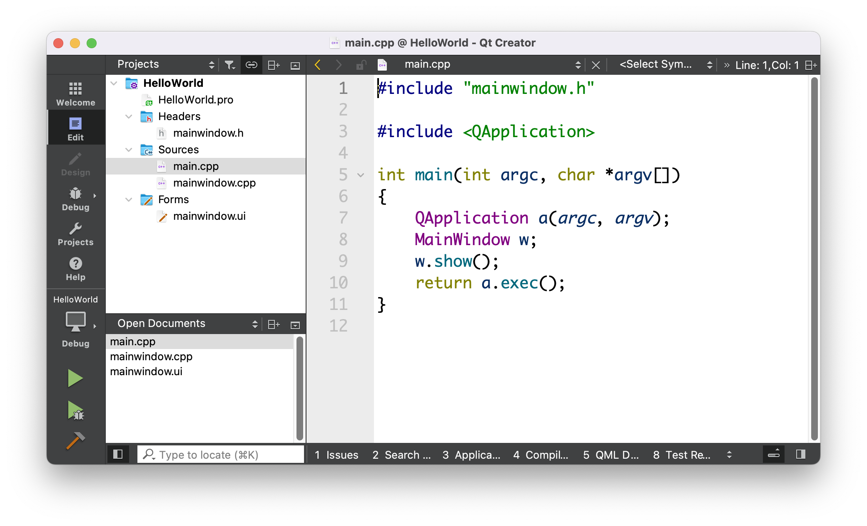
Selector de Modos de Qt: Editor
Modo editor: Éste posee varias funcionalidades, como autocompletado, revisión de sintaxis, identación automática, etc.

Slide 8
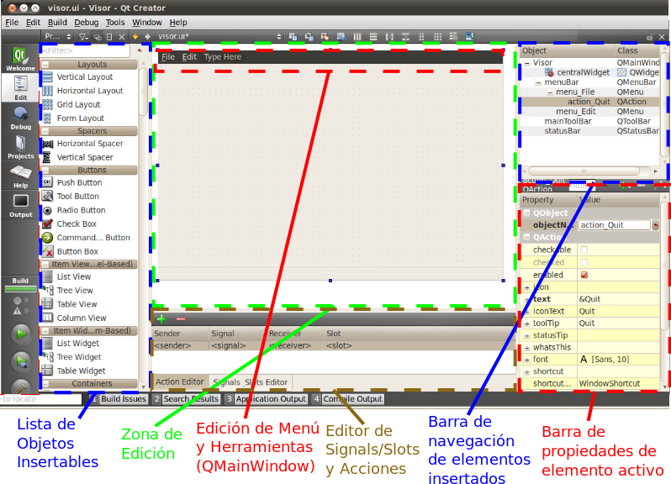
Selector de Modo de Qt: Diseño
Qt Designer: Para creación de interfaces gráficas de forma sencilla.
Selector de Modo
Otras funcionalidades Ej: Debug, conexión con sistemas de versionamiento (GIT, SVN, otros), etc.

Slide 9

Ejemplo: Hola Mundo!

Slide 10
Creando un Proyecto
Un proyecto Qt está compuesto por los siguientes elementos:
Headers: Conjunto de archivos con extensión .h que contienen las definiciones de las clases utilizadas en la aplicación.
Sources: Conjunto de archivos con extensión .cpp que contienen las implementaciones de los métodos de clase y funciones utilizadas en el proyecto.
Forms: Conjunto de archivos con extensión .ui. Son archivos con formato XML que contienen las características y disposición de los distintos elementos gráficos de cada pantalla del programa. Estos archivos pueden ser modificados utilizando el Qt Designer de forma gráfica o modificando directamente los archivos .ui.
Archivo .pro: Es el archivo que contiene las directivas de compilación para el comando qmake, comando encargado de generar makefiles para desarrollos en Qt.

Slide 11
Hola Mundo
Revisar Qt Creator, en particular archivos:
HelloWorld.pro
Headers/mainwindow.h
Sources/main.cpp
Sources/mainwindow.cpp
Forms/mainwindow.ui

Slide 12
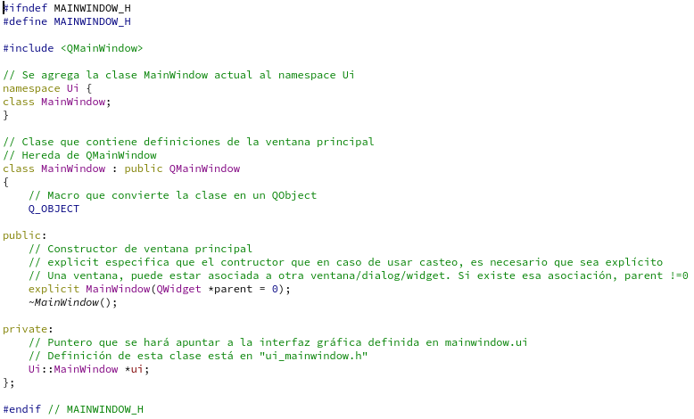
Hola mundo: Headers/mainwindow.h

Slide 13
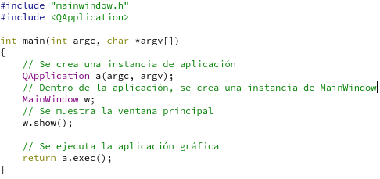
Hola Mundo: source/main.cpp

Slide 14
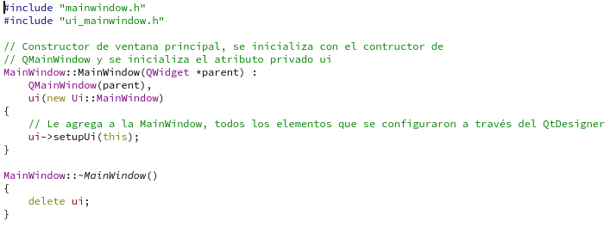
Hola Mundo: Source/mainwindows.cpp

Slide 15
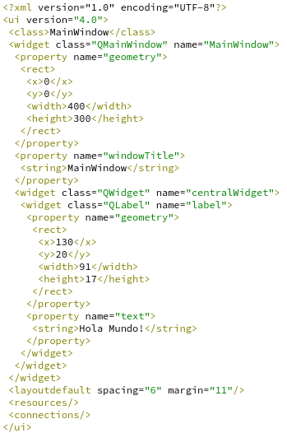
Hola Mundo: Forms/mainwindow.ui

Slide 16
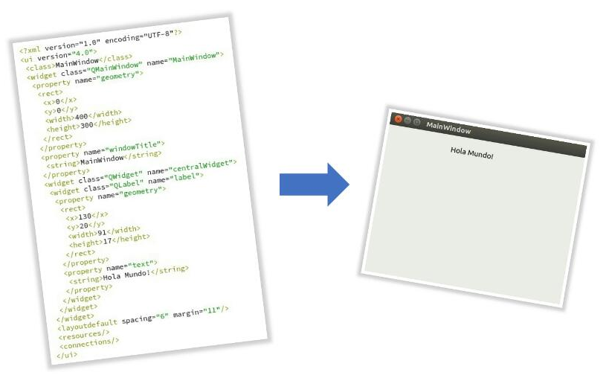
Hola Mundo: Forms/mainwindow.ui

Slide 17
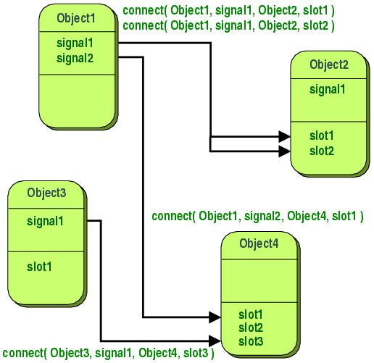
Señales y Ranuras (Signals and Slots)
Permiten la comunicación entre objetos de tipo QObject.
Una señal (signal) es emitida por un objeto para señalar un evento o cambio de interés particular.
Una ranura (slot) es un método que es llamado en respuesta a una señal particular.
Una clase puede tener tanto signals como slots.
Connect permite asociar slots a signals

Slide 18
Señales y Ranuras (Signals and Slots)
Signals
Son funciones/métodos de acceso público que no deben ser implementadas y no retornan valores
Señales son emitidas por un objeto para señalar algún evento de interés (definido por el programador).
Slots
Son funciones/métodos que pueden ser llamados normalmente. Su única diferencia es que señales pueden ser conectadas a estas funciones.
Un slot es llamado cuando la señal o las señales a las que está conectado son emitidas

Slide 19
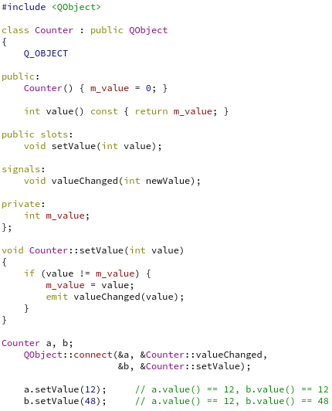
Signals & Slots: Ejemplo vía programación

Slide 20
Creando GUI en Qt
Qt Widgets
Equivalente a Node de JavaFX
Permite acceder a los elementos gráficos incluidos en las bibliotecas Qt, tanto layouts como definición de ventanas, etc.
Algunos elementos gráficos que heredan de QWidget:
QLabel
QPushButton
QGraphicsLayout
etc

Slide 21
Creando objetos arbitrarios en una aplicación
Una forma de hacerlo es vía la clase QGraphicsView
Esta clase provee un widget (objeto gráfico) para desplegar contenido de un QGraphicsScene
La clase QGraphicsScene provee una superficie para manejar un gran número de ítems gráficos 2D.
Entre estos ítems gráficos que se pueden agregar vía su método addItem están QGraphicsPolygonItem, QGraphicsEllipseItem, QGraphicsLineItem, QGraphicsPathItem, QGraphicsRectItem, QGraphicsTextItem
Todas estas clases incluyen las funciones setBrush(..) y setPen(..) para definir cómo se dibujará su contorno e interior.
Otra forma de dibujar objetos arbitrarios es heredando de Qwidget como en el próximo ejemplo.

Slide 22
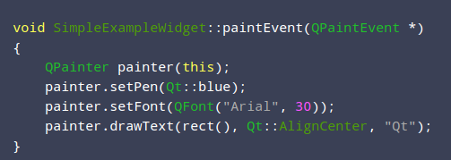
Clase QPainter
Permite realizar pintados de bajo nivel de elementos gráficos, generalmente sobre widgets.
Su uso común es dentro del método paintEvent de un widget. paintEvent le dice a la clase qué debe hacer cuando se pinta el widget.

Slide 23
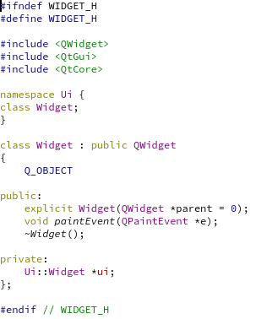
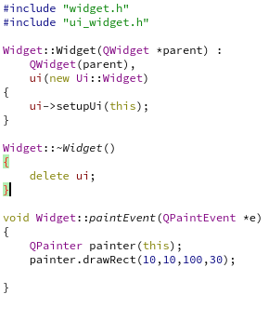
Ejemplo clase QPainter: Dibujar un rectángulo
Headers/widget.h
Sources/widget.cpp

Slide 24
Referencias
[1] https://wiki.qt.io/Qt_for_Beginners
[2] http://qmlbook.github.io
[3] https://www.qt.io/ide/
[4] http://doc.qt.io/qt-5/
[5] Ray Rischpater, Daniel Zucker. Beginning Nokia Apps Development, 2010
[6] J. Ryannel,J. Thelin. Qt5 Cadaques. Release 2015-03
[7] https://www.youtube.com/playlist?list=PL2D1942A4688E9D63
[8] Marcos Zúñiga, Eduardo García. Presentación Seminario de Programación - Interfaces en QT. Octubre, 2016
[9] Aportes de Patricio Olivares en versiones previas de ELO329

